Slide 1
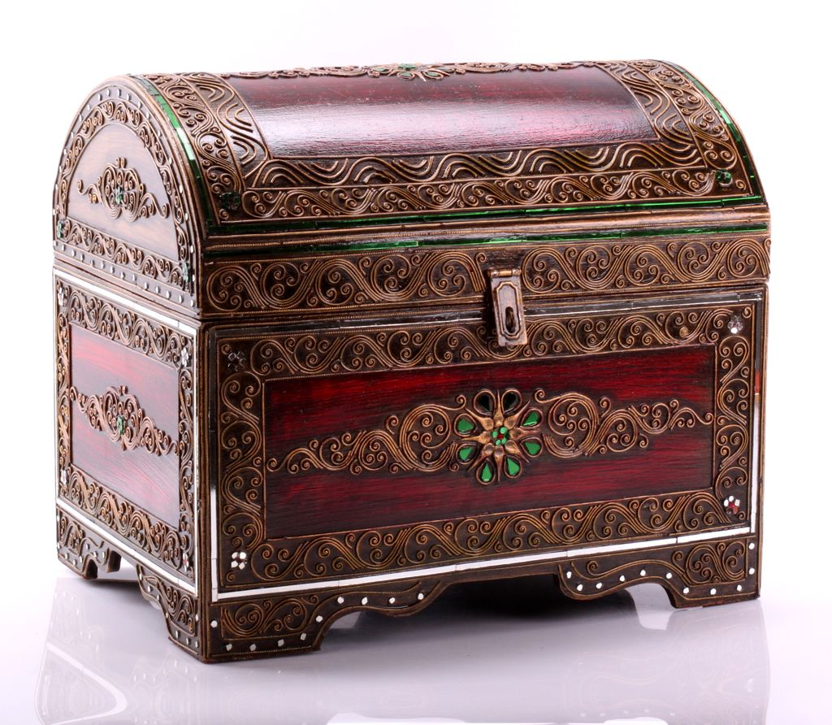
Секреты бабушкиного сундука
Подготовила:
воспитатель
Бойнова Татьяна Михайловна

Slide 2
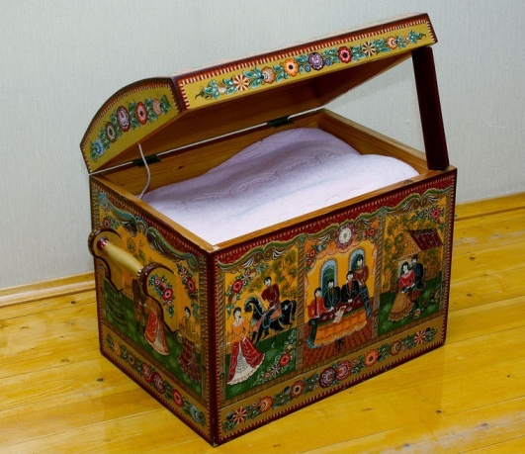
«У бабушки сейф,
Он давно уж не новый.
К тому же совсем
Не стальной, а дубовый.
Он скромно стоит
У нее в уголочке.
В нем бабушка держит
Халаты, носочки,
Отрезы на платья,
Немножечко пряжи,
Пуховый платочек.
Но только не дверца,
А крышка на нем.
Тяжелая очень –
С висячим замком».
- Что это такое? (сундук)

Slide 3
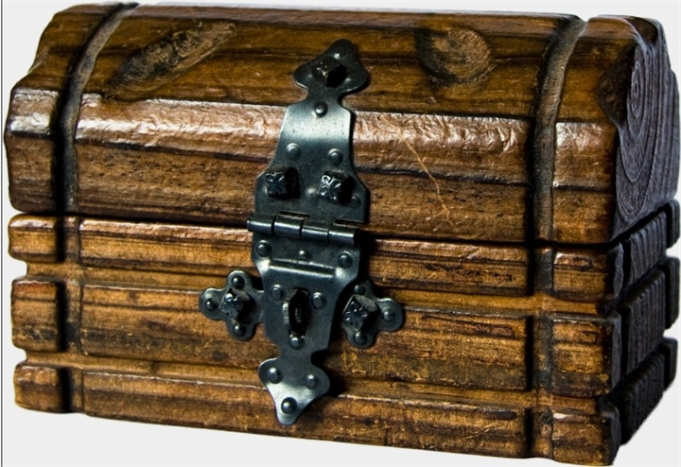
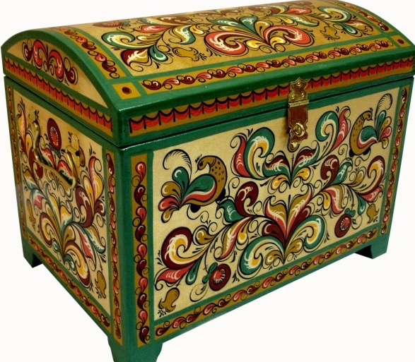
Во все времена людям приходилось где-то хранить свои вещи и ценности. Сейчас такими хранилищами являются шкафы, комоды, сейфы. На протяжении долгих лет все эти предметы обихода заменял сундук. Если говорить точно, то сундук – это ящик с крышкой на петлях и с замком, для хранения вещей.
Появляясь в какой-либо стороне, сундук приобретал свои черты. Так его внешний облик украшался коваными изделиями, затейливой резьбой, расписывался красками, либо вообще обтягивался тканью.

Slide 4
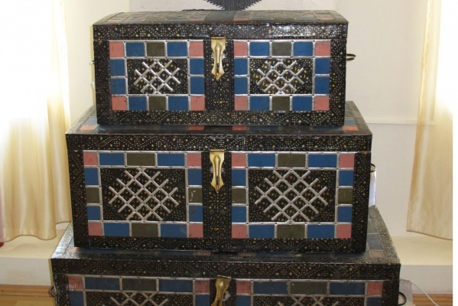
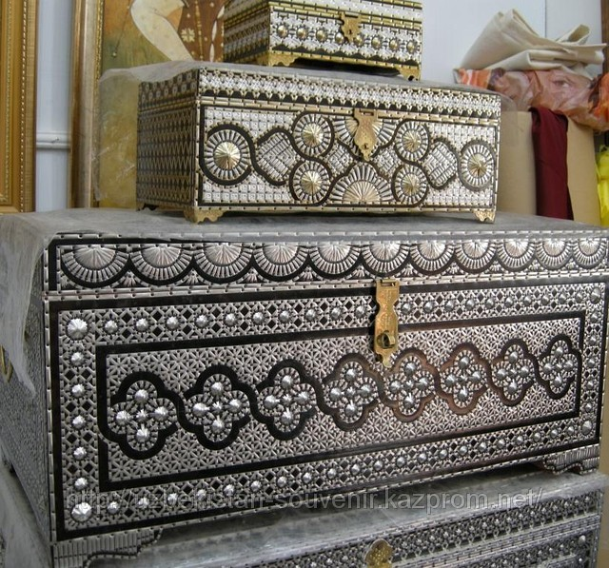
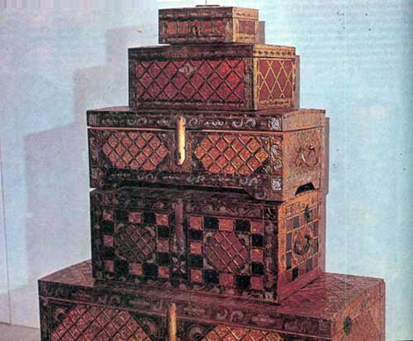
Во многих домах сундуки разного размера выставляли в парадных помещениях в виде горки, иногда до самого потолка.
Так как на Руси количеством сундуков измерялось богатство семьи. Чем больше сундуков в доме, тем богаче семья.

Slide 5
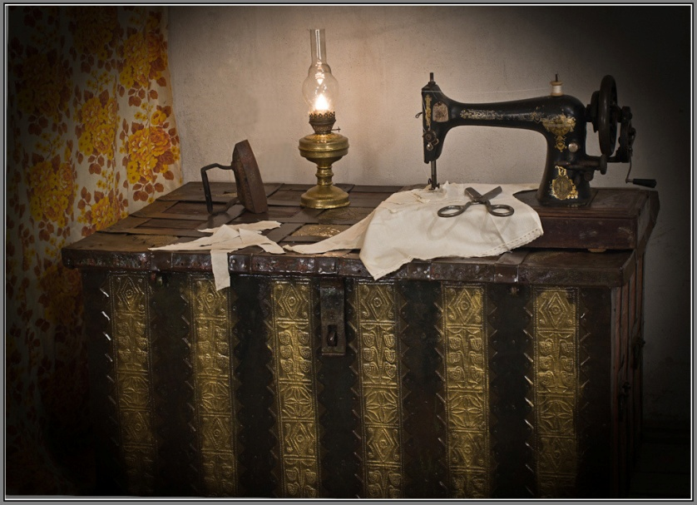
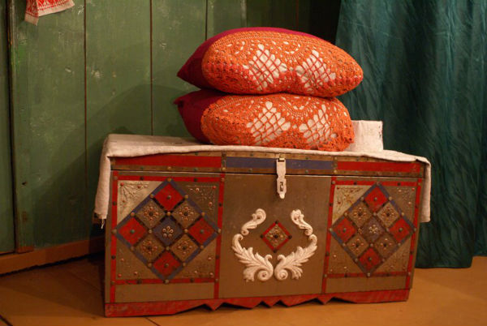
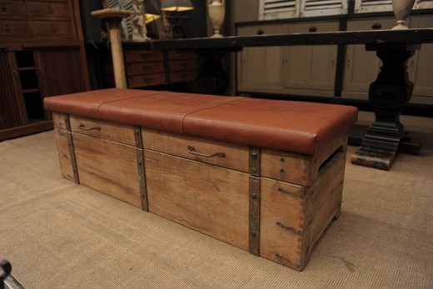
Сундуки выступали также в роли кровати, стола, скамейки, стула.

Slide 6
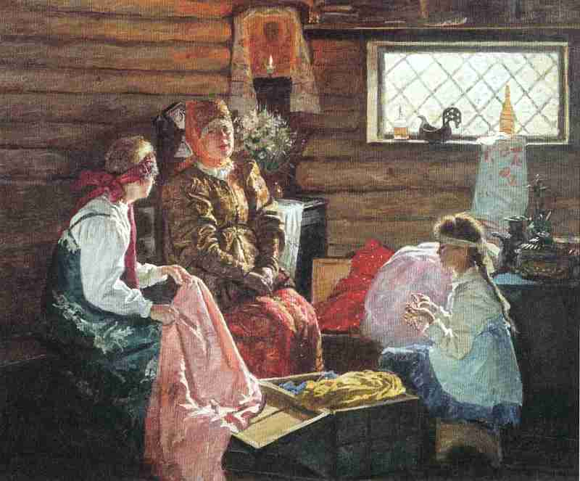
Приметы и поверья:
Считалось, что свой сундук нельзя было никому отдавать, а то и счастье свое отдашь.
Нельзя было открывать сундук в один из дней Масленичной недели, чтобы не выпустить из него богатство и удачу.
Девушка, выходившая замуж, забирала свой сундук с собой. В него клали деньги, посуду, хлеб – чтобы молодые жили богато и счастливо, и сундук никогда не пустовал.
Также существовала такая традиция, как проводить посиделки у бабушкиного сундука. На этих посиделках люди пели, плясали, играли, водили хороводы.

Slide 7
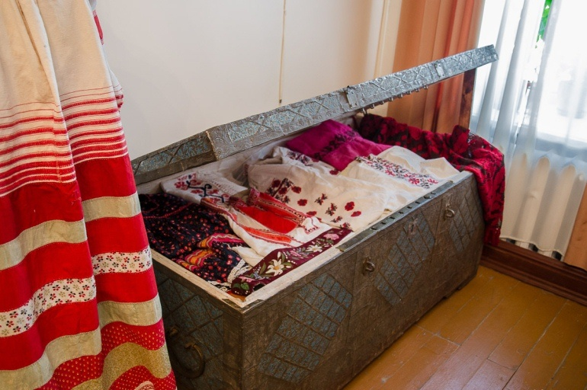
Что же хранит бабушкин сундук?
«В бабушкином доме,
В дальнем уголке,
Притаилось чудо
В старом сундуке.
Очень любопытно,
Что хранится в нем?
Что же прячет бабушка
В сундуке своем?»

Slide 8
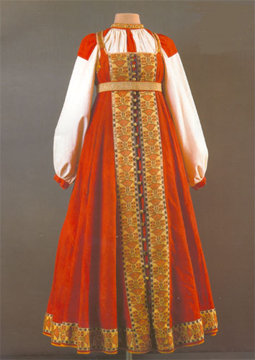
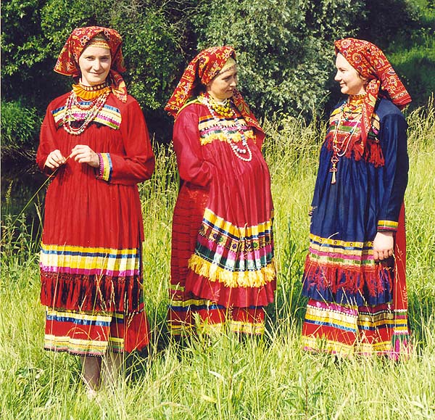
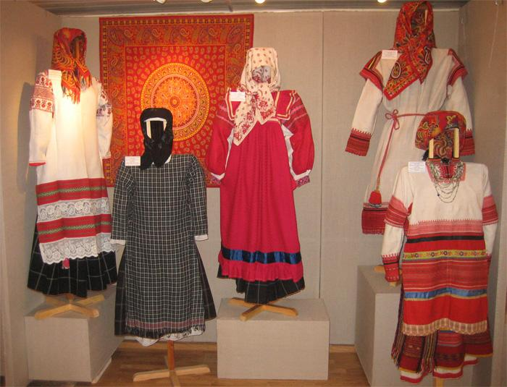
Чего только не хранили в сундуках. Например,
Сарафаны
Такую одежду в старину носили все русские женщины, девушки. Носили как в повседневной жизни, так и по праздникам. Шили их из самых лучших тканей и украшали вышивкой, орнаментом. Это были волшебные узоры, которые приносили удачу, защищали ото зла.

Slide 9
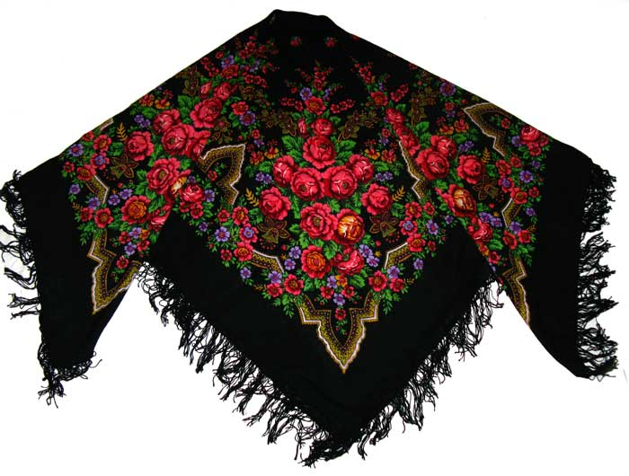
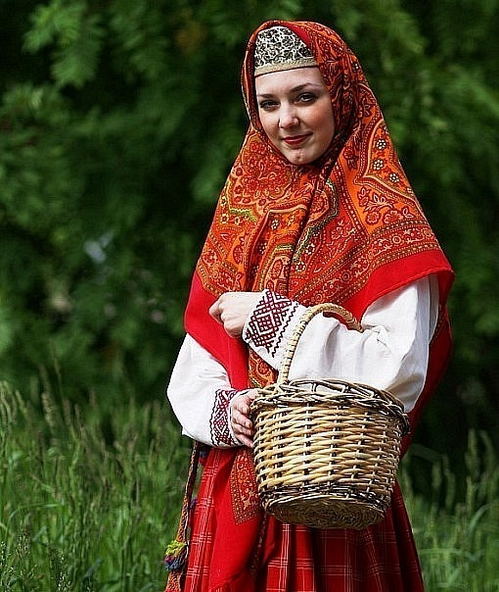
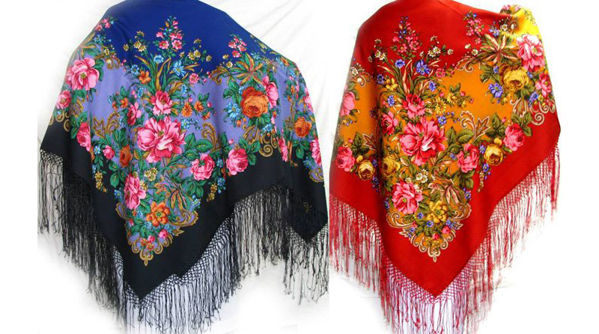
Бабушкин платок
Вещь женского гардероба необычайной красоты. Это настоящий шедевр.
Хозяйка использовала платок не только как головной убор, но и как украшение, способное дополнить наряд.

Slide 10
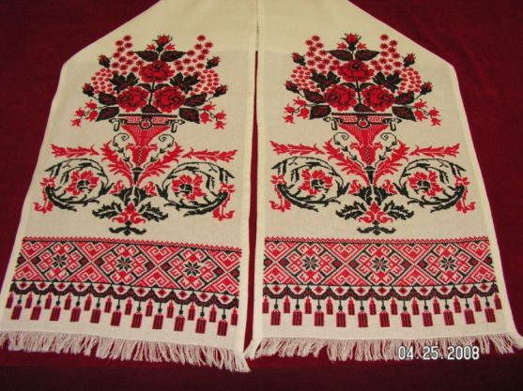
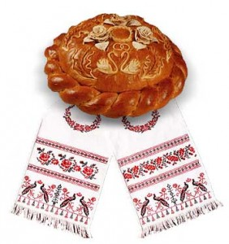
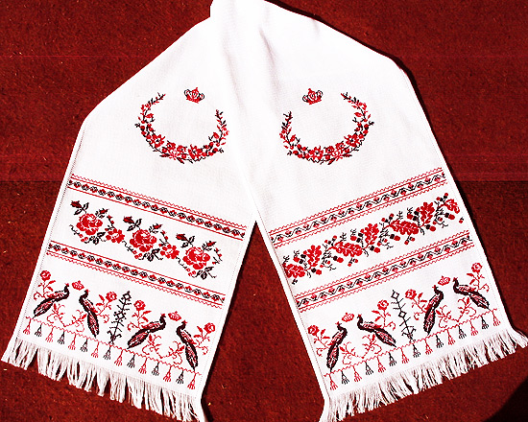
Рушник
Рушник – это вышитое полотенце. Предмет обыденного и ритуального значения. В обрядах выступал в качестве дара, оберега, покрывала, украшения, символа праздника. Использовался на свадьбе, крестинах.

Slide 11
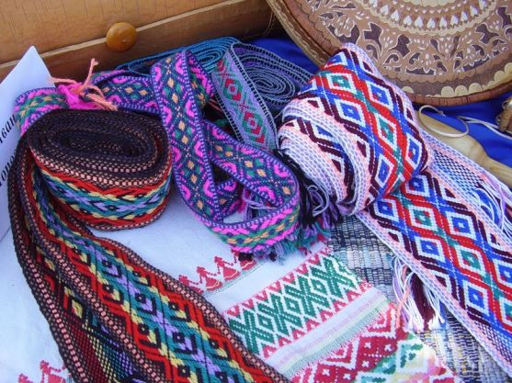
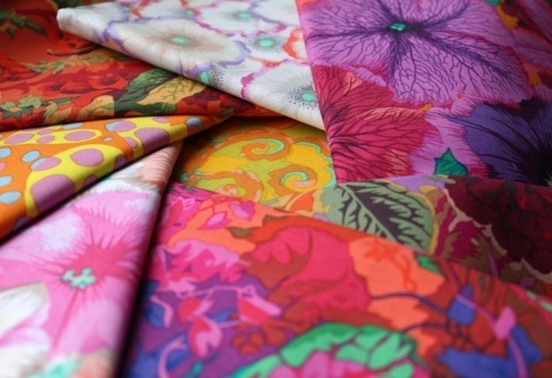
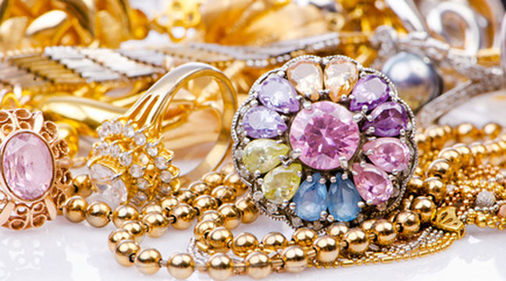
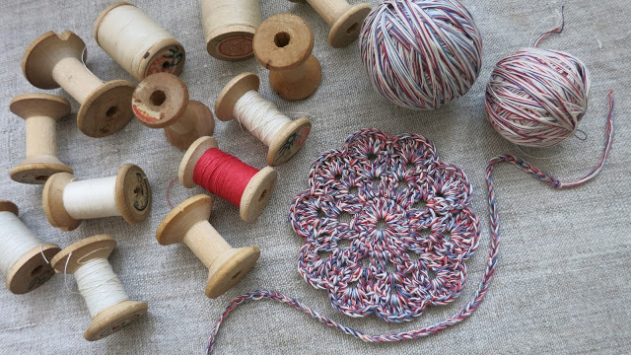
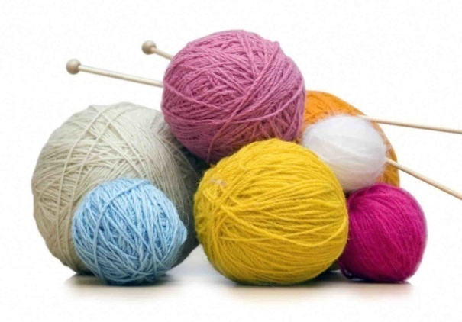
Также в бабушкином сундуке можно было встретить различные
тесемки,
нитки,
пряжу,
отрезы на платья,
драгоценности.

Slide 12
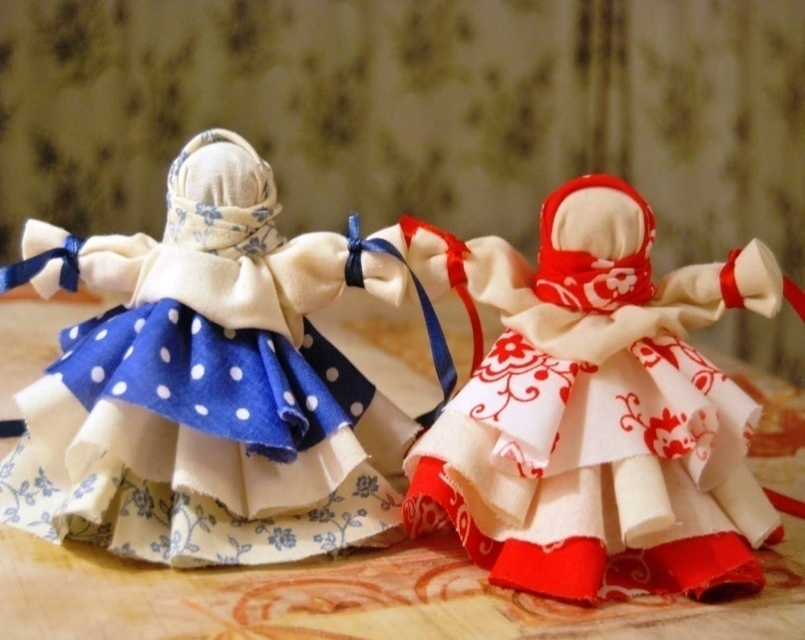
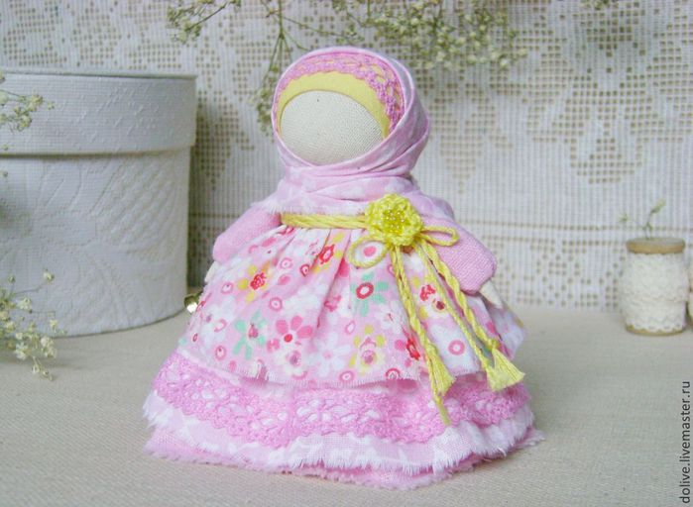
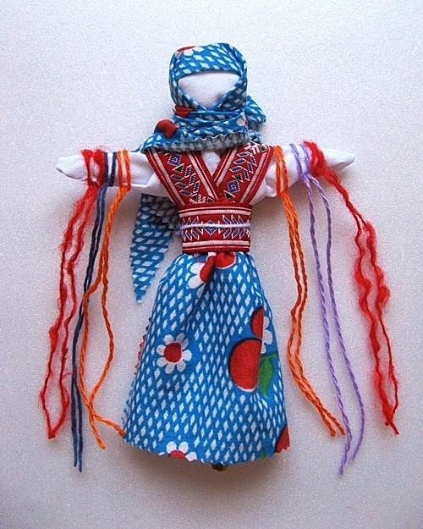
«Платье носит, есть не просит,
Всегда послушна и с ней нескучно»
(кукла)
Вечером, когда мамы, бабушки и дети собирались после трудового дня, рассказывали сказки и мастерили вот таких кукол.

Slide 13
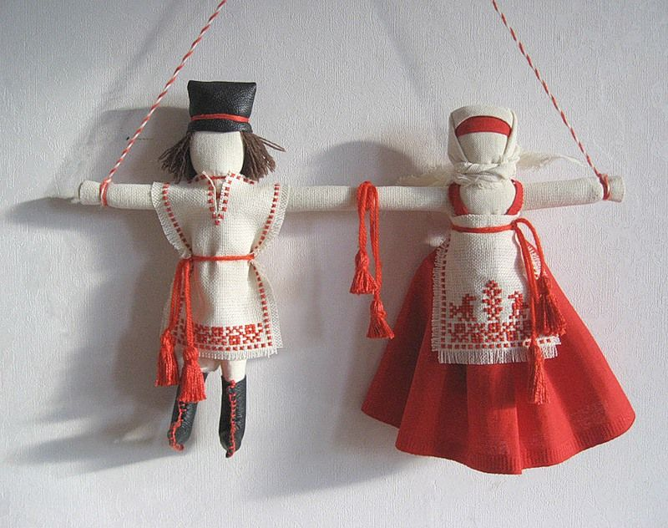
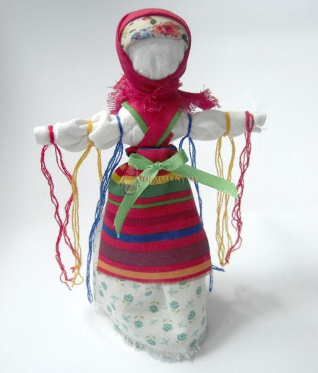
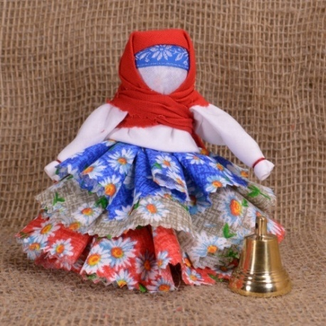
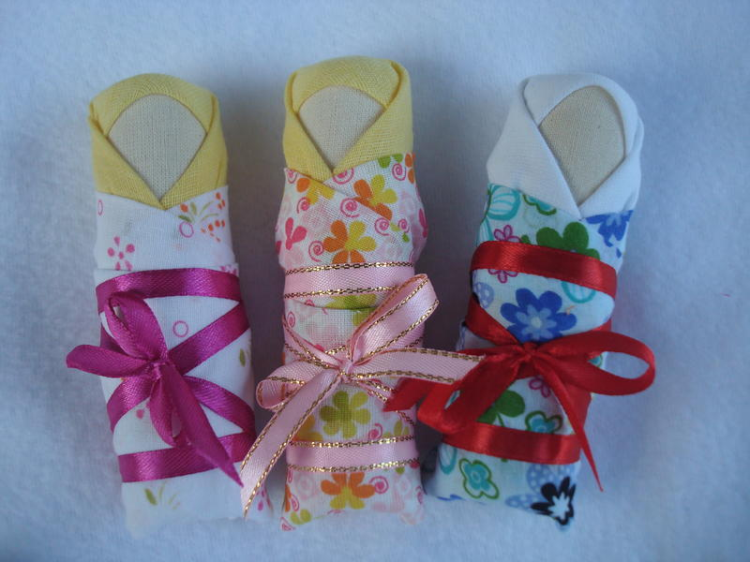
Таким куклам приписывались различные волшебные свойства. Люди верили, что они исцеляют от болезней, защищают человека от злых сил, помогали быть хорошему урожаю, оберегали детей, жилье, домашних животных.
Такие куклы никогда не разбрасывались по избе, к ним относились очень бережно, передавая из поколение в поколение. Кукла была безлика и поэтому считалась оберегом. Делали их с добрыми мыслями, чистым сердцем, хорошим настроением.
Кукла – «Бессонница»
Кукла – «Пеленашка»
Кукла – «Неразлучники»
Кукла – «Купавка»
Кукла – «Колокольчик»

Slide 14
Вот сколько всего интересного вмещал сундук. Расспросите своих бабушек, прабабушек о том, что они хранили в своих сундуках.
«Ну что ж, отдохнули все по праву,
Мастерам воздали славу.
Что ж, теперь домой пойдем.
Что узнали, не забудем,
Долго – долго помнить будем,
Дело по душе найдем».
Спасибо за внимание!

